Slide 1


Исполнение бюджета
Камышевского сельского поселения Зимовниковского района за 2023 год
Исполнение бюджета
Представляет собой один из важнейших этапов бюджетного процесса, в процессе которого участвуют органы исполнительной власти, налоговые и финансовые органы, кредитные организации, налогоплательщики и получатели бюджетных средств.
В соответствии со статьями 28, 34 БК РФ одним из принципов бюджетной системы Российской Федерации является принцип эффективности использования бюджетных средств, в соответствии с которым при составлении и исполнении бюджетов участники бюджетного процесса в рамках установленных им бюджетных полномочий должны исходить из необходимости достижения заданных результатов с использованием наименьшего объема средств (экономности) и (или) достижения наилучшего результата с использованием определенного бюджетом объема средств (результативности).
В целях организации исполнения бюджета по расходам бюджета и источникам финансирования дефицита бюджета финансовым отделом района составляется и ведется сводная бюджетная роспись.

Slide 2
Как гражданин может принять участие в формировании бюджета?
Публичные слушания-это возможность граждан влиять на содержание принимаемых муниципальных правовых актов и является важным средством муниципальной демократии. Они проводятся с участием жителей муниципального образования для обсуждения проектов муниципальных правовых актов и по вопросам местного значения.
Публичные слушания призваны обеспечить учет мнения населения Российской Федерации в решении жизненно важных вопросов.
Решение о проведении публичных слушаний подлежат опубликованию не позднее чем за 15 дней до проведения слушаний. Решение о проведении слушаний должно быть обнародовано вместе с правовым актом, выносимым на слушания.
Публичные слушания проводятся не позднее чем за 7 дней до рассмотрения проекта бюджета или отчета об исполнении бюджета.
Результаты слушаний это заключение, в котором отражаются рекомендации жителей района, сформированные по результатам публичных слушаний.
Заключение о результатах публичных слушаний подлежит опубликованию.
ШАГ 1
Просмотр проекта(отчета) бюджета на сайте администрации
ШАГ 2
Подготовка замечаний и предложений
ШАГ 3
Внесение в письменной форме своих предложений не позднее 7 дней до даты проведения публичных слушаний
ШАГ 4 Выступление на публичных слушаниях

Slide 3
Бюджет – форма образования и расходования фонда денежных средств, предназначенных для финансового обеспечения задач и функций местного самоуправления
ДОХОДЫ
БЮДЖЕТА
РАСХОДЫ
БЮДЖЕТА
ЭТО поступающие в бюджет денежные средства (налоги юридических
и физических лиц, штрафы, административные платежи и сборы, финансовая помощь)
Если расходная часть бюджета превышает доходную, то бюджет формируется с дефицитом
Превышение доходов над расходами образует положительный остаток бюджета (профицит)
ЭТО направляемые из бюджета денежные средства
(финансовое обеспечение муниципальных учреждений,
дорожное хозяйство, ЖКХ и транспорт, капитальное строительство и др.)

Slide 4
Структура собственных доходов бюджета
Камышевского сельского поселения Зимовниковского района в 2023 году

Slide 5
Исполнение расходной части бюджета Камышевского сельского поселения Зимовниковского района и удельный вес в структуре расходов за 2023 год
Удельный вес 0,01 %
Удельный вес 0,3 %
Межбюджетные трансферты общего характера бюджетной системы Российской Федерации-73,0 тыс. рублей
Образование – 2,4 тыс.рублей
Удельный вес 1,4 %
Удельный вес 0,4 %
Национальная безопасность и правоохранительная деятельность – 313,2 тыс. рублей
Удельный вес 0,6 %
Социальная политика –
90,8 тыс. рублей
Национальная оборона – 130,1 тыс.рублей
Удельный вес 0,2 %
Национальная экономика –
38,0 тыс. рублей
Удельный вес 18,0 %
Удельный вес 12,9 %
Удельный вес 22,1 %
Физическая культура и спорт – 2802,8 тыс.рублей
Жилищно-коммунальное хозяйство – 3891,1 тыс.рублей
Удельный вес 44,1 %
Культура, кинематография – 4775,6 тыс.рублей
Общегосударственные вопросы – 9540,0 тыс.рублей

Slide 6
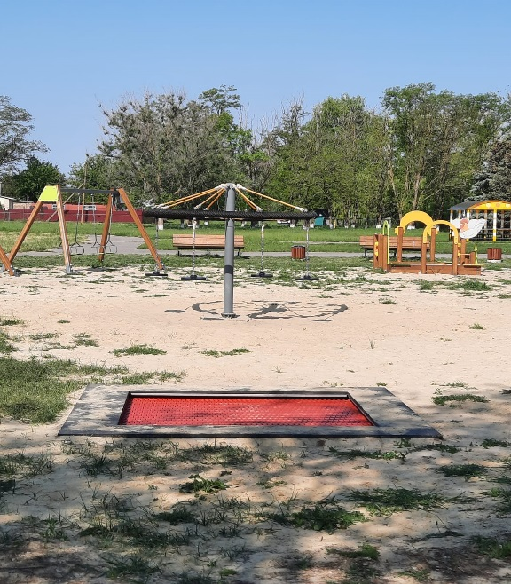
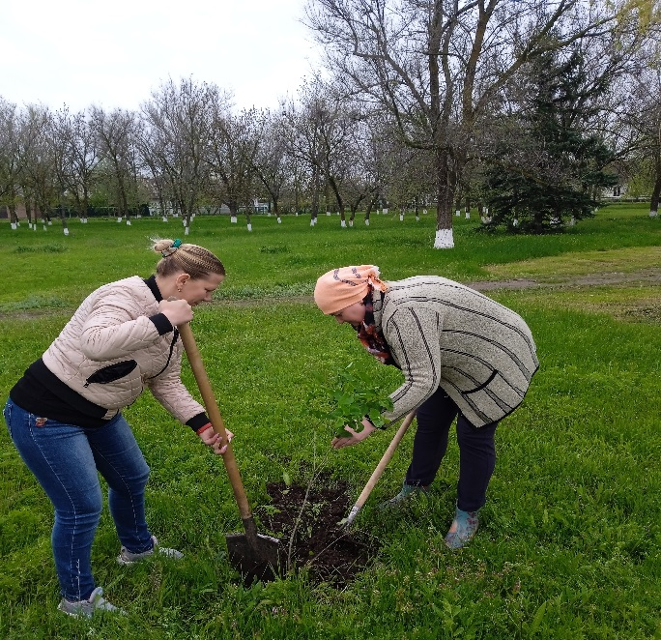
Исполнение расходов по разделу 05 «Жилищно-коммунальное хозяйство» за 2023 год
Расход составил 3891,1 тыс. рублей
Уборка территории (дворники)-997,2 тыс. рублей; права использования АИС «Реестр жилого фонда»-10,1 тыс. рублей; автозапчасти для трактора-19,5 тыс. рублей; карусель с подвесами в х. Камышев по ул. Кольцевая д.2.Б-345,0 тыс. рублей; оборудование для зоны отдыха в х. Камышев, вблизи ул. Мира д.16-599,4 тыс. рублей; услуги по отлову и содержанию животных без владельцев-40,0 тыс. рублей; дератизация кладбища в х. Камышев-6,5 тыс. рублей; за акарицидную обработку -31,2 тыс. рублей; хозтовары для по благоустройству-44,0 тыс. рублей; карусель для детской площадки в х. Крылов-345,0 тыс. рублей; оборудование для благоустройства (опрыскиватель и насадка к нему)-28,4 тыс. рублей; устройство наружного туалета-278,2 тыс. рублей; баннеры к Дню Победы-45,1 тыс. рублей; известь для благоустройства-28,0 тыс. рублей; оборудование для благоустройства-8,7 тыс. рублей; текущий ремонт уличного освещения на территории Камышевского сельского поселения-134,0 тыс. рублей; закупка запасных частей для бензокосы и триммера для благоустройства-39,3 тыс. рублей; проведение инвентаризации зеленых насаждений-105,0 тыс. рублей; работы по разработке сметной документации по объекту: «Текущий ремонт квартиры по адресу: Зимовниковский район, х. Камышев, ул. Береговая, 4 кв.2» -24,0 тыс. рублей; текущий ремонт квартиры по адресу х. Камышев, ул. Береговая д.4.кв.2-595,8 тыс. рублей; электроэнергия на уличное освещение-166,7 тыс. рублей;

Slide 7
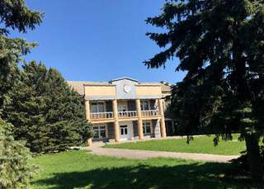
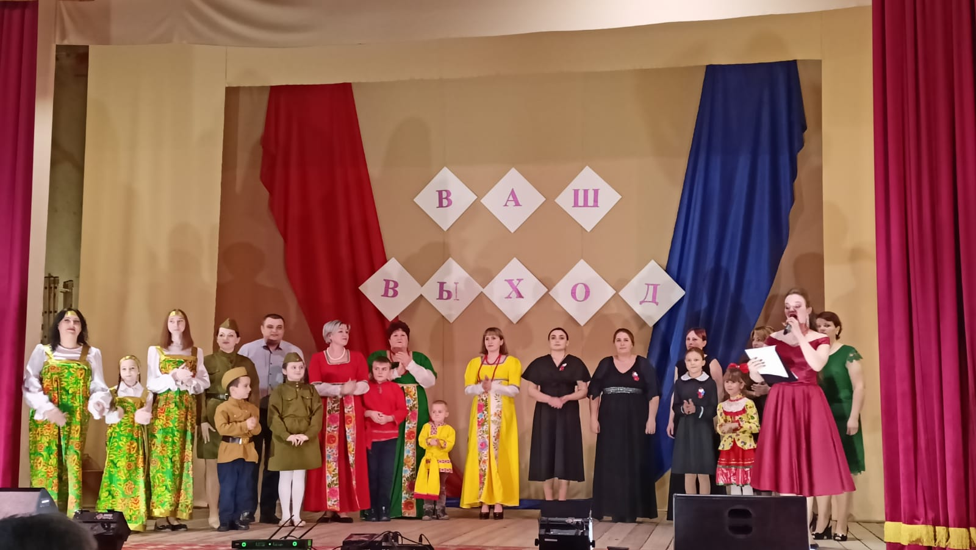
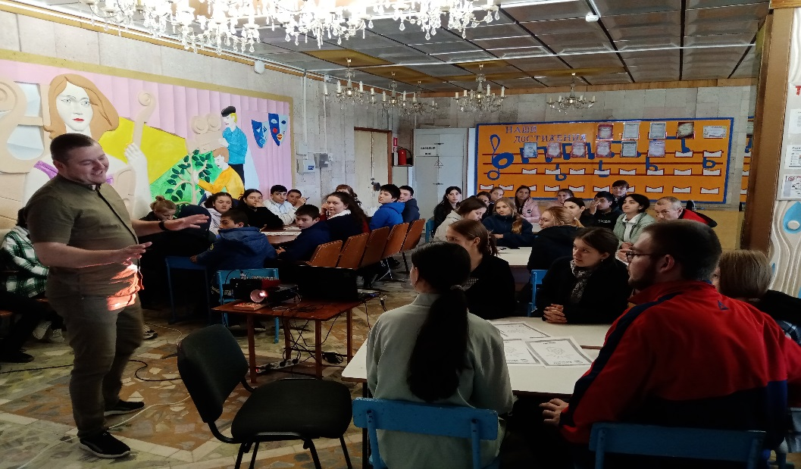
Исполнение расходов по разделу 08 «Культура, Кинематография» за 2023 год
Расходы составили 4775,6 тыс. рублей
Работы по разработке сметной документации по объекту: «Капитальный ремонт памятника, расположенного по адресу: Ростовская область, Зимовниковский район, Камышевское сельское поселение, х. Камышев, ул. Мира, 16 б»-150,0 тыс. рублей;
Перечислены субсидии МУК СДК «Камышевский» согласно заключенным соглашениям на финансовое обеспечение выполнения муниципального задания на оказание муниципальных услуг (выполнение работ) – 4625,6 тыс. рублей.

Slide 8
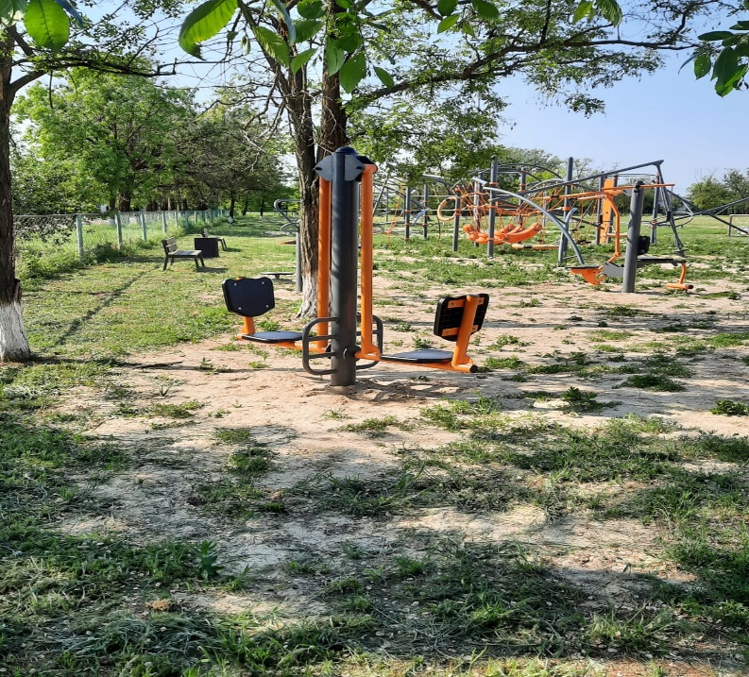
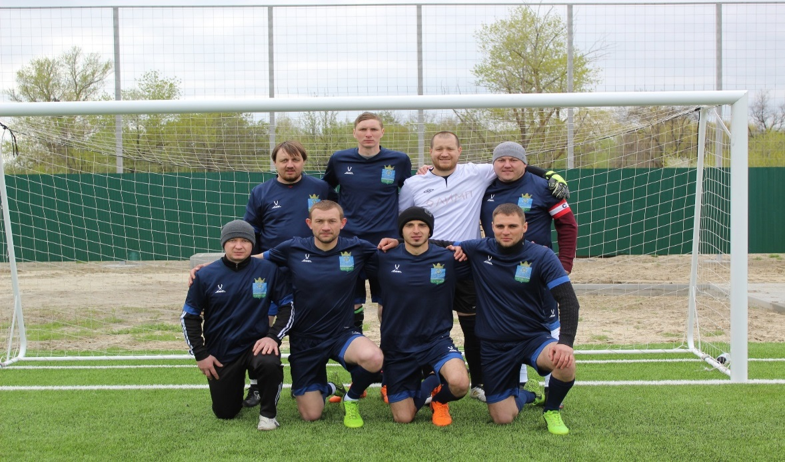
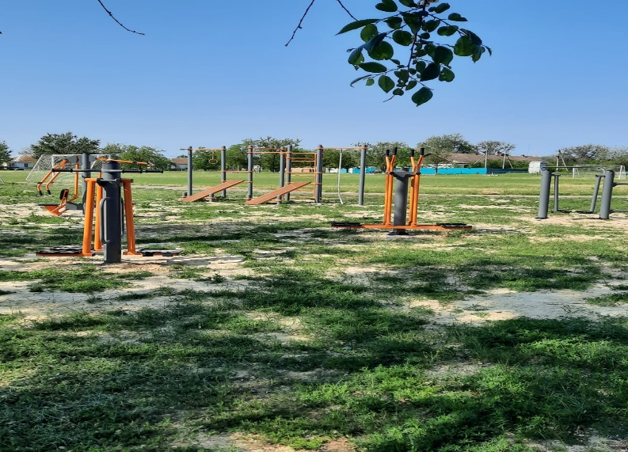
Исполнение расходов по разделу 11 «Физическая культура и спорт» за 2023 год
Расходы составили 4775,6 тыс. рублей
за уличные тренажеры в х. Камышев по ул. Кольцевая д.2.Б-520,4 тыс. рублей; спортивные товары-19,5 тыс. рублей; спортивное оборудование (полоса препятствий) в х. Камышев по ул. Кольцевая д.2.Б.-600,0 тыс. рублей; воркаут в х. Камышев по улице Кольцевая д.2Б-373,5 тыс. рублей; столы для игр в шашки-361,9 тыс. рублей; спортивное оборудование в х. Крылов -600,0 тыс. рублей; ворота для мини футбола х. Камышев и х. Погорелов - 327,5 тыс. рублей.

Slide 9
Зачем формировать и исполнять бюджет по программам?
ЦЕЛЬ
ЗАДАЧИ
ПОКАЗАТЕЛИ ЭФФЕКТИВНОСТИ
Преимуществом программного бюджета является распределение расходов не по ведомственному принципу, а по программам. Муниципальная программа имеет цель, задачи показатели эффективности, которые отражают степень их достижения(решения),то есть действия и бюджетные средства направлены на достижение заданного результата.
При этом значение показателей является индикатором по данному направлению деятельности и сигнализирует о плохом или хорошем результате, необходимости принятия новых решений.

Slide 10


Структура муниципальных программ
Камышевского сельского поселения Зимовниковского района в
2023 году
Всего
21143,6 тыс.рублей
Управление муниципальными финансами и создание условий для эффективного управления муниципальными финансами
(9132,1 тыс.руб.)
Управление муниципальным имуществом
(38,0 тыс. рублей)
Развитие культуры (4775,6 тыс. руб.)
Муниципальная политика
(177,8 тыс.руб.)
Защита населения и территории от чрезвычайных ситуаций, обеспечение пожарной безопасности и безопасности людей на водных объектах
(325,2 тыс.руб.)
Энергосбережение и повышение энергетической эффективности
(134,0 тыс.руб.)
Экономическое развитие и инновационная экономика
(1,0 тыс.руб.)
Развитие физической культуры и спорта
(2802,8 тыс.руб.)
Обеспечение качественными жилищно-коммунальными услугами населения Камышевского сельского поселения
(3757,1 тыс.руб.)

Slide 11
Проведение единой бюджетной и налоговой политике позволило обеспечить сбалансированность местного бюджета и выполнение поставленных Президентом России, Главой района и Главой Администрации Камышевского сельского поселения стратегических задач

